Slide 1
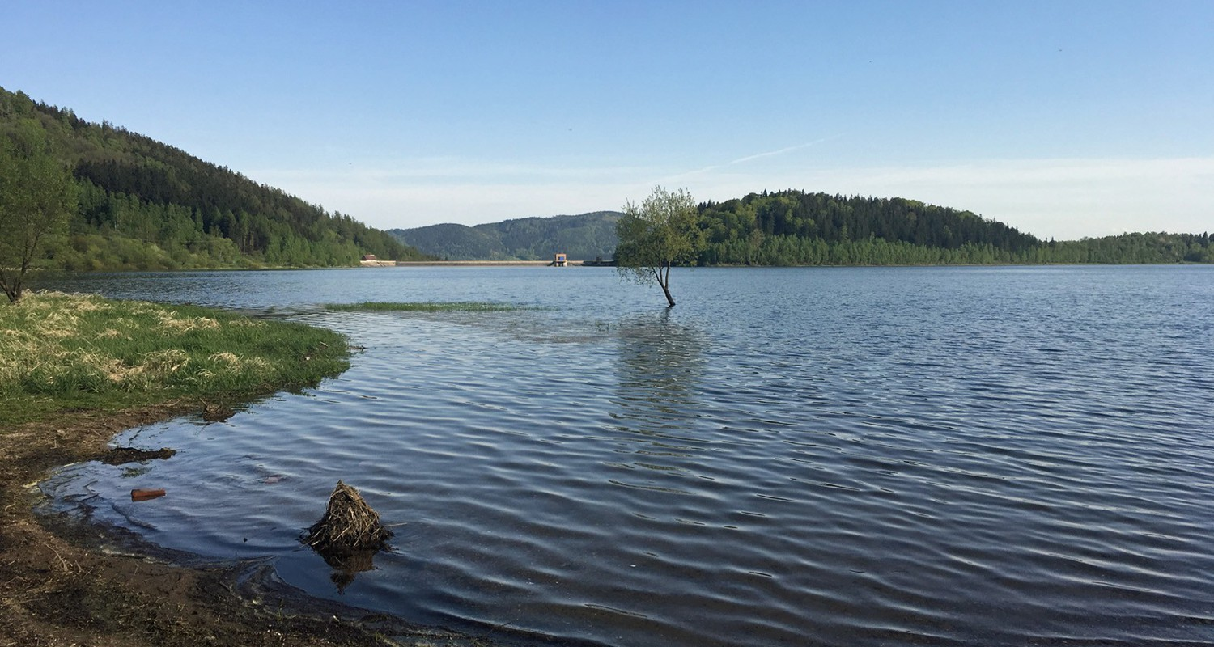
Woda w Sudetach
- wyzwanie cywilizacyjne
źródło: www.polska-org.pl (Piotr Frąszczak)
Jezioro Bukowskie na Bobrze

Slide 2
Woda w Sudetach – wyzwanie cywilizacyjne
Woda zajmuje ok. 72% powierzchni
naszej planety.
Ogólna ilość wody na Ziemi pozostaje niezmienna od milionów lat. Oznacza to, że woda którą pijemy jest tą samą wodą, którą kiedyś piły dinozaury. Natomiast w ciągu najbliższych dekad światowe zasoby wody słodkiej będą się kurczyły (zmiana klimatu) podczas gdy zapotrzebowanie na nią drastycznie wzrośnie (rosnące zapotrzebowanie na żywność, energię i potrzeby sanitarne szybko rosnącej populacji ludzkiej).
źródło: NASA

Slide 3
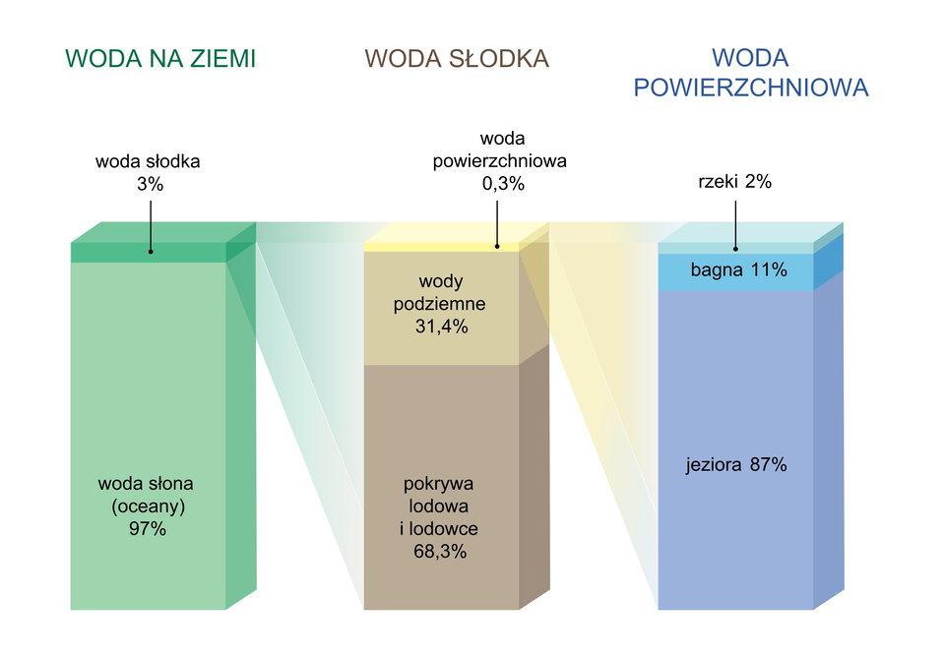
Woda w Sudetach – wyzwanie cywilizacyjne
Zasoby wodne Ziemi dzielą się w następujący sposób:
źródło: www.epodreczniki.pl

Slide 4
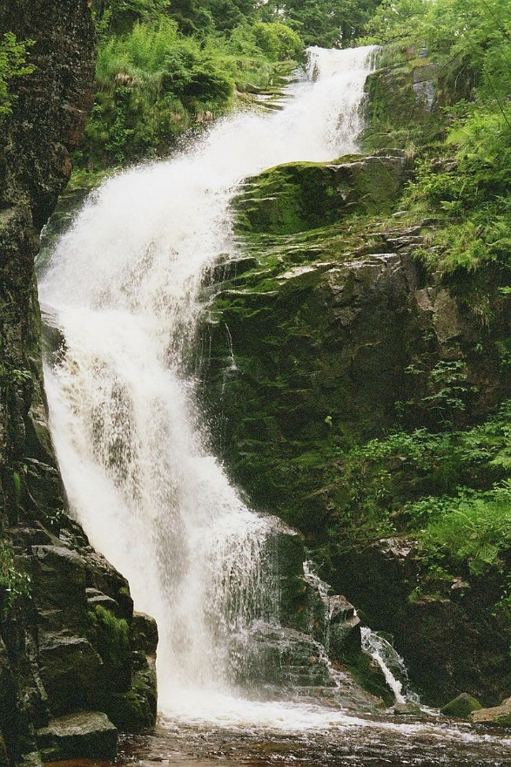
Woda w Sudetach – wyzwanie cywilizacyjne
Krótka charakterystyka wodna Sudetów
Rzeki Sudetów są małe i należą do zlewisk trzech mórz: Bałtyckiego (dorzecze Odry), Północnego (dorzecze Łaby) i Czarnego (dorzecze Dunaju). Na Trójmorskim Wierchu w masywie Śnieżnika znajduje się miejsce zbiegu tych trzech zlewisk.
Najważniejsze i największe rzeki wypływające z Sudetów to Odra, Łaba i Morawa.
Odra (niem. Oder, cz. Odra, górnołuż. Wodra, łac. Viadrus, Oddera) – płynie na terenie Czech, Polski i Niemiec. Pod względem całkowitej długości jest drugą (po Wiśle) rzeką Polski a biorąc pod uwagę tylko jej część w granicach kraju - trzecią (po jej dopływie Warcie).
W Sudetach znajduje się kilka wodospadów, w tym (po stronie polskiej): Wodospad Kamieńczyka, Wodospad Szklarki, Wodospad Podgórnej i Wodospad Łomniczki (w Karkonoszach) a także Wodospad Wilczki (w Masywie Śnieżnika).
źródło: Wikipedia
Wodospad Szklarki

Slide 5
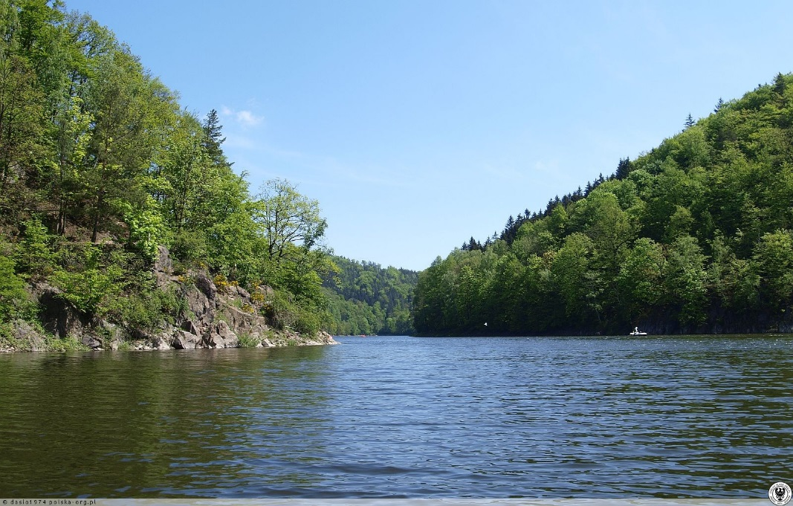
Woda w Sudetach – wyzwanie cywilizacyjne
Krótka charakterystyka wodna Sudetów
Naturalne zbiorniki wodne w Sudetach są nieliczne i występują jedynie w Karkonoszach (są to jeziora polodowcowe). Niewiele jest też sztucznych zbiorników zaporowych. Są to przede wszystkim jeziora: Złotnickie, Leśniańskie (na Kwisie), Bystrzyckie zwane również Lubachowskim (na Bystrzycy), jeziora Bukowskie, Modre, Wrzeszczyńskie i Pilichowickie na Bobrze i jezioro Witka na Witce.
Jezioro Bystrzyckie (Lubachowskie)
źródło: www.polska-org.pl (Piotr Daszkiewicz)
Ludność w Sudetach zaopatrywana jest w wodę z podziemnych osadów czwartorzędowych, z ujęć powierzchniowych, rzadziej są to wody szczelinowe ze starszych skał.
W wielu miejscach występują źródła mineralne o różnym składzie (w tym, chociaż rzadko, źródła słabo termalne). Wśród nich są takie jak Czerniawa-Zdrój, Świeradów-Zdrój, Cieplice-Zdrój, Szczawno-Zdrój, Kudowa-Zdrój, Duszniki-Zdrój, Polanica-Zdrój, Długopole-Zdrój, Lądek-Zdrój.

Slide 6
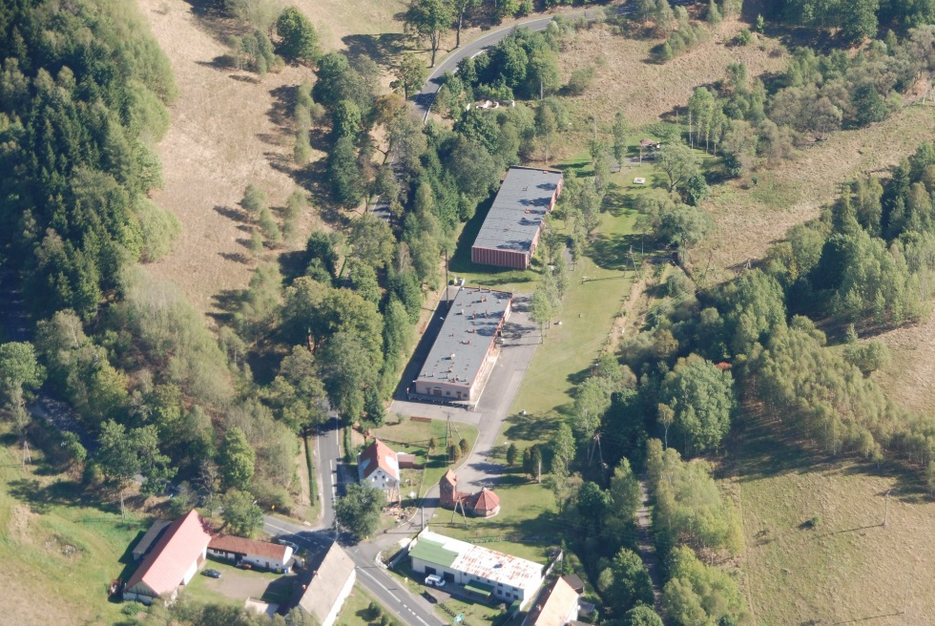
Woda w Sudetach – wyzwanie cywilizacyjne
Problemy związane z deficytem zasobów wodnych występują w różnych miejscach Polski, również w Sudetach. Dążenie człowieka do przyspieszania spływu wód opadowych zakłóca naturalny obieg wody w przyrodzie a tym samym ogranicza zasilanie zasobów wód podziemnych.
Coraz częściej występują wszystkie trzy etapy suszy: atmosferyczna, glebowa i hydrologiczna. Brak wystarczającej ilości opadów powoduje spadek stanu wód w rzekach (tzw. niżówka hydrologiczna) w konsekwencji czego zwiększa się udział zasilania cieków z zasobów podziemnych. To z kolei prowadzi do obniżenia zwierciadła wód podziemnych.
Jak to wpływa na ujęcia wody pitnej doskonale widać na przykładzie stacji uzdatniania wody w Unisławiu Śląskim, które jest eksploatowane przez Wałbrzyskie Przedsiębiorstwo Wodociągów i Kanalizacji Sp. z o.o.
źródło: Wodociągi Wałbrzyskie
SUW w Unisławiu Śląskim

Slide 7
Woda w Sudetach – wyzwanie cywilizacyjne
Stan na 6 listopada 2018
STUDNIA
1
STUDNIA
2
STUDNIA
3
STUDNIA
4
STUDNIA
6
STUDNIA
7
STUDNIA
8
33,2
40,3
49,6
60,7
60,0
50,5
54,1
60,5
60,0
64,1
75,0
70,5
88,0
91,0
93,2
96,5
STUDNIA NIECZYNNA
95,0
100,0
33,2
LUSTRO WODY (W METRACH PONIŻEJ POZIOMU TERENU)
GŁĘBOKOŚĆ ZAWIESZENIA
POMPY (W METRACH PONIŻEJ POZIOMU TERENU)
54,1
91,0
GŁĘBOKOŚĆ STUDNI (W METRACH)
187,0
220,0

Slide 8
Woda w Sudetach – wyzwanie cywilizacyjne
PRZYKŁADOWE LUSTRO WODY W LATACH 2015-2018 (pomiary w X)
Pompa w studni 1 zawieszona na poziomie -54,1 m
54,1
64,1
Pompa w studni 2 zawieszona na poziomie -64,1 m

Slide 9
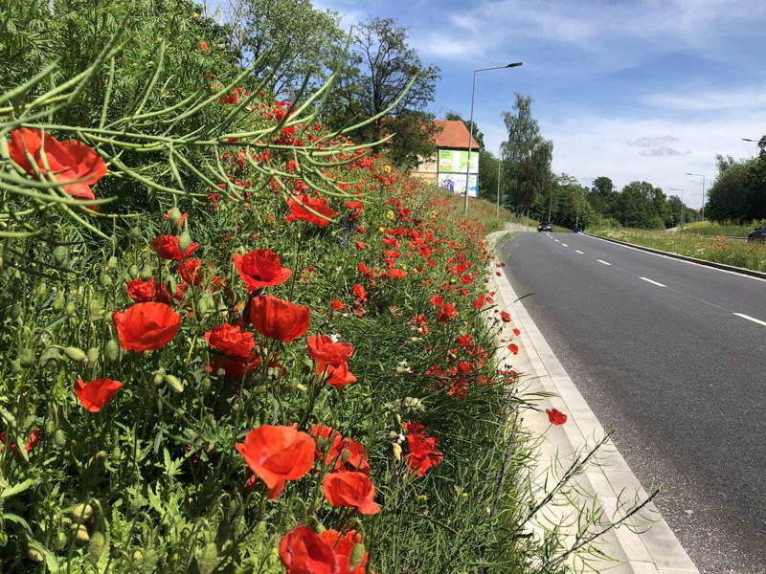
Woda w Sudetach – wyzwanie cywilizacyjne
Nadchodzące kłopoty z deficytem wody sprawiają, że natychmiast należy wdrażać rozwiązania pomagające ją oszczędzać, nie tylko w skali pojedynczej osoby ale również na poziomie gmin, powiatów czy województw. Prześledźmy je na przykładzie Wałbrzycha, w którym mamy następujące podejście do wody i jej oszczędzania:
Kwietne łąki
W roku 2019 w Wałbrzychu postawiono na naturalną zieleń, która nie tylko efektownie wygląda i pochłania zanieczyszczenia i pyły, które unoszą się przy ruchliwych ulicach ale również utrzymuje większą wilgotność w danym miejscu i stanowi miejsce przyjazne pszczołom. Pierwszą taką kolorową łąkę przygotowano przy ulicy de Gaulle'a wysiewając mieszkankę specjalnych roślin kwietnych i traw. Łąka została skoszona dopiero w sierpniu, po zakończeniu kwitnienia. Takich miejsc będzie w Wałbrzychu więcej.
Źródło: Urząd Miejski w Wałbrzychu

Slide 10
Woda w Sudetach – wyzwanie cywilizacyjne
Sadzenie drzew
Mieszkańcy Wałbrzycha chętnie angażują się w cyklicznie organizowaną akcję "Czysty i Zielony Wałbrzych" polegającą nie tylko na sprzątaniu ale również na sadzeniu drzew w każdej dzielnicy miasta. W Wałbrzychu jest prawie 550 hektarów lasów komunalnych. Ten areał się powiększa. Sadzimy setki, tysiące drzew. Mamy w tym roku dodatkowy argument, bo będziemy mieli sporo ziemi, którą będziemy starali się wykorzystać przy budowie obwodnicy. Nasadzimy w nowych miejscach drzewa. Wałbrzych jako zielone miasto, będzie jeszcze bardziej zielony.
Parkingi z kratownicami
Zamiast tworzyć nieprzepuszczalne lub słabo przepuszczalne wodę powierzchnie na miejskich parkingach, wdrażamy rozwiązanie poprawiające krążenie wody w przyrodzie. Są to nawierzchnie z tzw. kratownic, które z jednej strony utwardzają grunt umożliwiając parkowanie pojazdów a z drugiej strony ze względu na ażurową budowę umożliwiają wsiąkanie wody w ziemię (czyli woda nie spływa zbyt szybko do powierzchniowych cieków wodnych tylko poprawia lokalne warunki wodne) a także tworzą ekologiczny „zielony dywan” z trawy rosnącej w kratownicach.

Slide 11
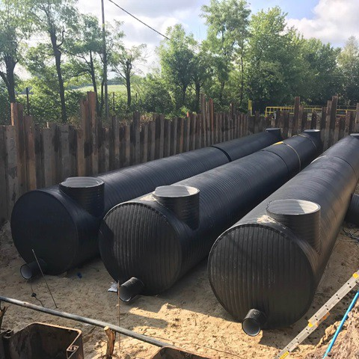
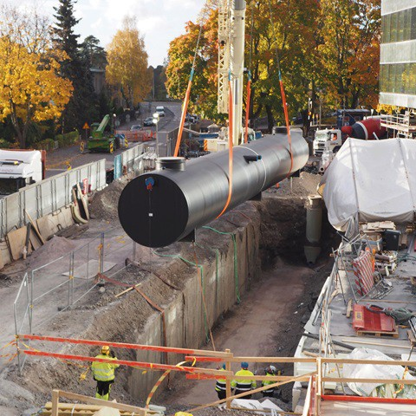
Woda w Sudetach – wyzwanie cywilizacyjne
Realizacje planowane:
W celu efektywnego zagospodarowania wód deszczowych zamierzamy wdrożyć rozwiązanie polegające na budowie podziemnych zbiorników z ułożonych poziomo rur wielkogabarytowych. Działanie takie określane jest mianem małej retencji i polega na gromadzeniu wody w tych zbiornikach poprzez jej zatrzymywanie i spowalnianie jej przepływu, przy jednoczesnym zachowaniu i wspieraniu rozwoju krajobrazu naturalnego.
Działania małej retencji mają na celu likwidację przyczyn i skutków pogorszenia naturalnych stosunków wodnych poprzez spowalnianie odpływu wody, minimalizację skutków suszy, przeciwdziałanie powodzi i odtworzenie lub zachowanie istniejących obszarów wodno-błotnych.

Slide 12
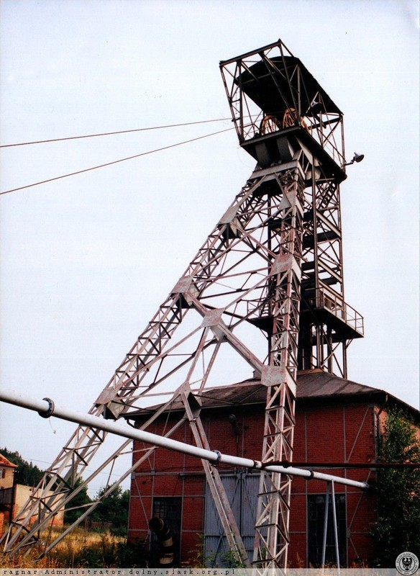
Woda w Sudetach – wyzwanie cywilizacyjne
Projekty w trakcie realizacji:
Ujęcie w byłym szybie górniczym Pokój w Jedlinie-Zdroju
Szyb Pokój w Jedlinie-Zdroju został prawdopodobnie wykonany w latach 1900-1910. Jego głębokość wynosi 340,2 m.
W latach 30. XX wieku szyb uległ samoczynnemu zatopieniu (po zakończeniu jego eksploatacji górniczej).
W roku 1957 szyb został odwodniony do poziomu +433,0 m celem wyeksploatowania dalszych pokładów węgla. Kolejne odwodnienie miało miejsce w latach 1969-1970 a następnie w 1971.
Od roku 1970 do roku 1996 był to szyb wentylacyjny wschodniego pola kopalni Thorez.
Szyb był połączony z kopalnią Thorez tylko jednym wyrobiskiem (poziom +204,8), które przy likwidacji kopalń odcięto tamą wodoszczelną pełną, betonową, czterosegmentową, obliczoną na ciśnienie 25 atmosfer.
Szyb jest nadal połączony z innymi szybami na terenie Jedliny-Zdroju: szybem Kamieńsk w Glinicy i szybem Anna w Suliszowie.
Wieża szybu Pokój
- obecnie nie istnieje
Źródło: www.polska-org.pl

Slide 13
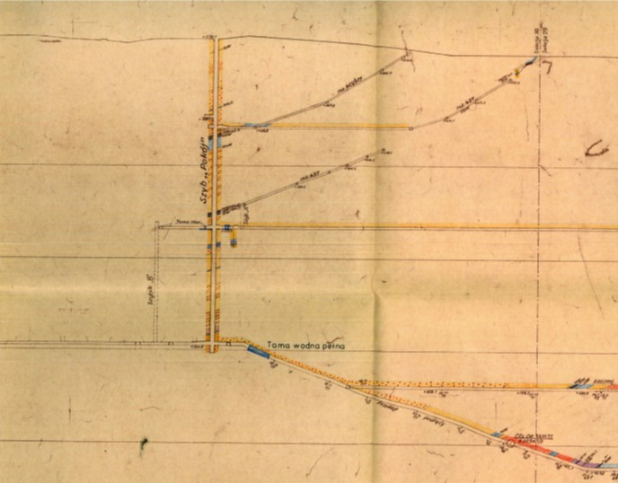
Woda w Sudetach – wyzwanie cywilizacyjne
Projekty w trakcie realizacji:
Ujęcie w byłym szybie górniczym Pokój w Jedlinie-Zdroju
Zrąb szybu (536,2 m n.p.m.)
Aktualny poziom zwierciadła wody
(ok. 440 m n.p.m.)
Miejsce, z którego pompowano wodę pitną w latach 1972-1994
Źródło: dokumentacja hydrogeologiczna WPWiK

Slide 14
Woda w Sudetach – wyzwanie cywilizacyjne
Projekty w trakcie realizacji:
Ujęcie w byłym szybie górniczym Pokój w Jedlinie-Zdroju
Początek inspekcji
Zwierciadło wody
W chwili obecnej trwają prace polegające na uruchomieniu ujęcia w tym szybie. Została sporządzona dokumentacja projektowa, jest wydane pozwolenie na budowę. Prace mają się rozpocząć jeszcze w tym roku.

Slide 15
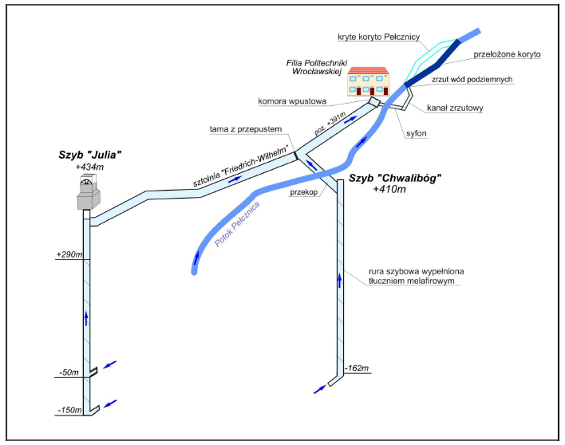
Woda w Sudetach – wyzwanie cywilizacyjne
Projekty w trakcie realizacji:
Ujęcie w byłej sztolni górniczej Friedrich Wilhelm w Wałbrzychu
W 1997 r., w związku z likwidacją wałbrzyskich kopalń, został opracowany system grawitacyjnego odprowadzania wód z zatapianych wyrobisk do rzeki Pełcznica. Wykonano go w oparciu o szyb Chwalibóg i sztolnię Fryderyk Wilhelm. System zaczął funkcjonować w 2002 r.
Ryc. J. Fiszer, „Wykorzystanie wód karbońskich do zaopatrzenia m. Wałbrzycha w wodę”

Slide 16
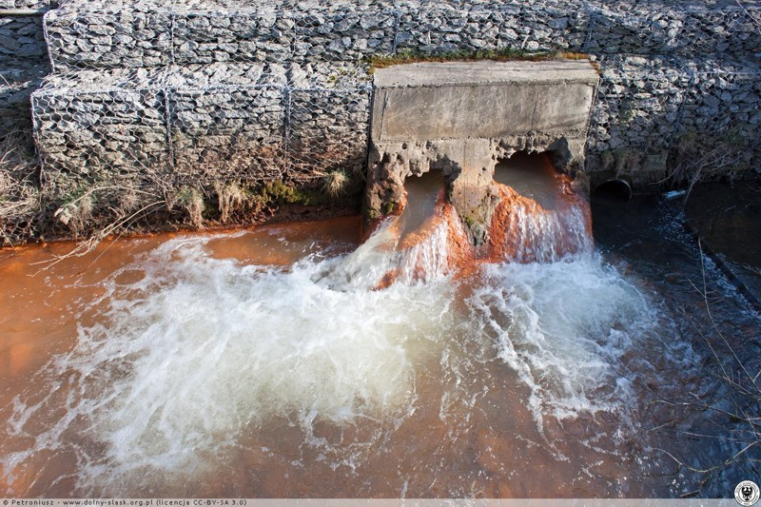
Woda w Sudetach – wyzwanie cywilizacyjne
Projekty w trakcie realizacji:
Ujęcie w byłej szolni górniczej Friedrich Wilhelm w Wałbrzychu
Obecne szacowane natężenie wypływu wód ze sztolni wynosi 19 tys. m3 na dobę. Zakłada się, że zużycie wody do celów technologicznych wyniesie ok. 15% (np. do płukania membran), czyli ilość wody dostępnej do uzdatnienia kształtuje się na poziomie 16 tys. m3 na dobę.
Woda wypływająca ze sztolni ma temperaturę ok. 12 stopni Celsjusza. Jej temperatura zostanie wykorzystana jako źródło dla pomp ciepła.
Wylot sztolni
Źródło: www.polska-org.pl (Piotr Frąszczak)

Slide 17
DZIĘKUJĘ ZA UWAGĘ
Roman Szełemej

